Slide 1




Clase 10: Unión de bases de datos

Slide 2
Contenido
Conceptos iniciales
Left (Master), Right (Using) y Llave
Tipos de unión
Unión vertical de bases
Unión horizontal de bases
Inner join
Left join
Right join
Outer join
Semi join
Anti join

Slide 3
1. Conceptos iniciales

Slide 4
Conceptos iniciales
Left: es la base de datos que recibirá la información. Conocida como master
Right: es la base de datos que recibirá la información. Conocida como using
Llave (identificador): es la variable (o variables) que nos permite hacer el emparejamiento. Puede ser una variable numérica o de texto

Slide 5
Tipos de unión
Unión
Vertical (append)
Horizontal (join)
Con variables idénticas
Relaciones únicas (1:1)
Relaciones múltiples (1:m)
Con variables diferentes

Slide 6
2. Unión vertical de bases

Slide 7
Tipos de unión
Unión
Vertical (append)
Horizontal (join)
Con variables idénticas
Relaciones únicas (1:1)
Relaciones múltiples (1:m)
Con variables diferentes

Slide 8
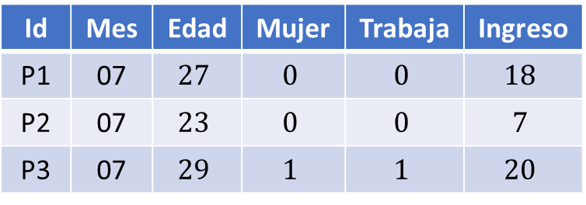
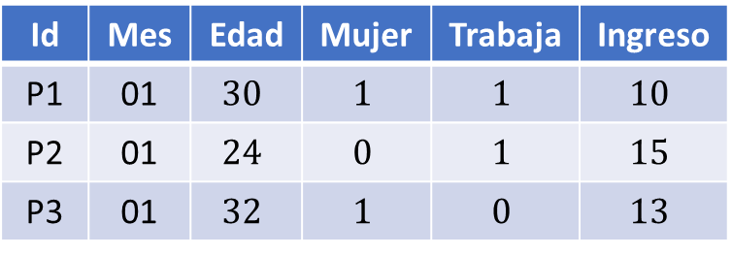
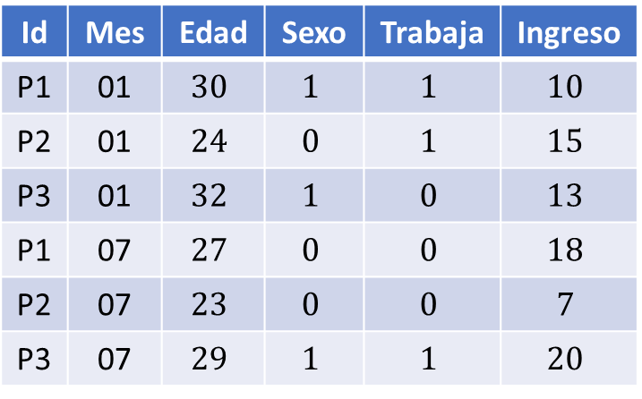
Unión vertical: ejemplo (1)
Levantamiento de información en enero
Id | Mes | Edad | Mujer | Trabaja | Ingreso
P1 | 01 | $$30$$ | $$1$$ | $$1$$ | $$10$$
P2 | 01 | $$24$$ | $$0$$ | $$1$$ | $$15$$
P3 | 01 | $$32$$ | $$1$$ | $$0$$ | $$13$$
Id | Mes | Edad | Sexo | Trabaja | Ingreso
P1 | 01 | $$30$$ | $$1$$ | $$1$$ | $$10$$
P2 | 01 | $$24$$ | $$0$$ | $$1$$ | $$15$$
P3 | 01 | $$32$$ | $$1$$ | $$0$$ | $$13$$
P1 | 07 | $$27$$ | $$0$$ | $$0$$ | $$18$$
P2 | 07 | $$23$$ | $$0$$ | $$0$$ | $$7$$
P3 | 07 | $$29$$ | $$1$$ | $$1$$ | $$20$$
Levantamiento de información en julio
Id | Mes | Edad | Mujer | Trabaja | Ingreso
P1 | 07 | $$27$$ | $$0$$ | $$0$$ | $$18$$
P2 | 07 | $$23$$ | $$0$$ | $$0$$ | $$7$$
P3 | 07 | $$29$$ | $$1$$ | $$1$$ | $$20$$

Slide 9
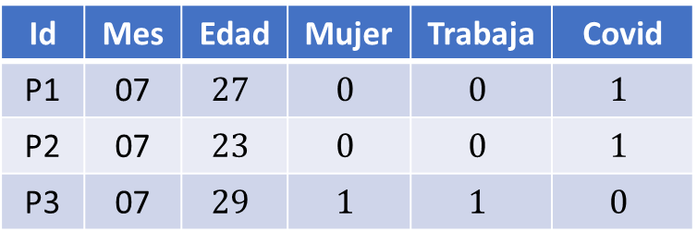
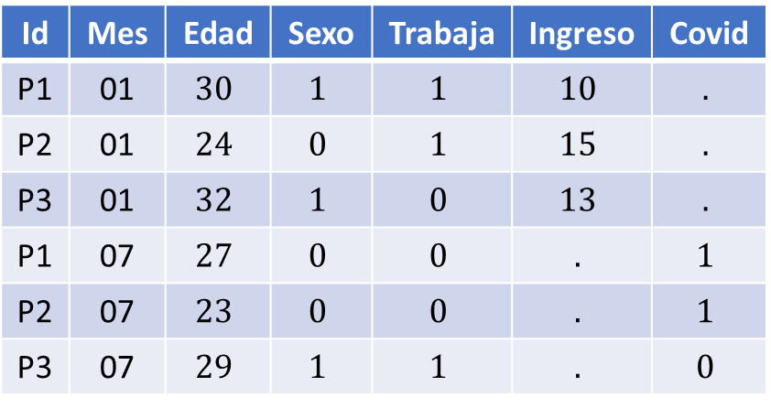
Unión vertical: ejemplo (2)
Levantamiento de información en enero
Id | Mes | Edad | Mujer | Trabaja | Ingreso
P1 | 01 | $$30$$ | $$1$$ | $$1$$ | $$10$$
P2 | 01 | $$24$$ | $$0$$ | $$1$$ | $$15$$
P3 | 01 | $$32$$ | $$1$$ | $$0$$ | $$13$$
Id | Mes | Edad | Sexo | Trabaja | Ingreso | Covid
P1 | 01 | $$30$$ | $$1$$ | $$1$$ | $$10$$ | $$.$$
P2 | 01 | $$24$$ | $$0$$ | $$1$$ | $$15$$ | $$.$$
P3 | 01 | $$32$$ | $$1$$ | $$0$$ | $$13$$ | $$.$$
P1 | 07 | $$27$$ | $$0$$ | $$0$$ | $$.$$ | $$1$$
P2 | 07 | $$23$$ | $$0$$ | $$0$$ | $$.$$ | $$1$$
P3 | 07 | $$29$$ | $$1$$ | $$1$$ | $$.$$ | $$0$$
Levantamiento de información en julio
Id | Mes | Edad | Mujer | Trabaja | Covid
P1 | 07 | $$27$$ | $$0$$ | $$0$$ | $$1$$
P2 | 07 | $$23$$ | $$0$$ | $$0$$ | $$1$$
P3 | 07 | $$29$$ | $$1$$ | $$1$$ | $$0$$

Slide 10
Código
append using df2
data_appended = row_binds(df1, df2)
data_appended = df1.append(df2)

Slide 11
3. Unión horizontal de bases

Slide 12
Tipos de unión
Unión
Vertical (append)
Horizontal (join)
Con variables idénticas
Relaciones únicas (1:1)
Relaciones múltiples (1:m)
Con variables diferentes

Slide 13
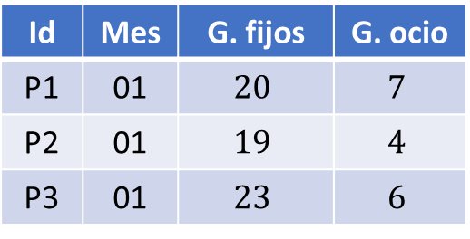
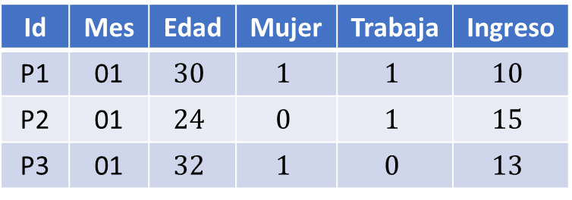
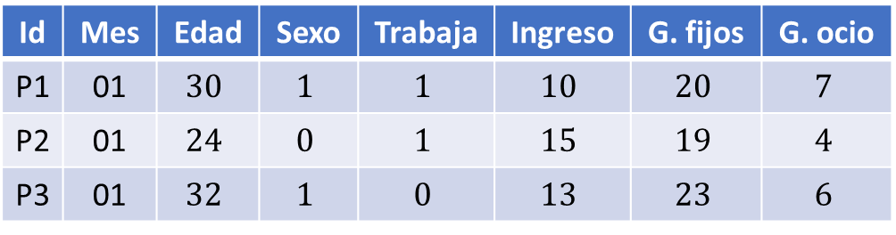
Unión horizontal: ejemplo (rel. única)
Información en enero, módulo demografía
Id | Mes | Edad | Mujer | Trabaja | Ingreso
P1 | 01 | $$30$$ | $$1$$ | $$1$$ | $$10$$
P2 | 01 | $$24$$ | $$0$$ | $$1$$ | $$15$$
P3 | 01 | $$32$$ | $$1$$ | $$0$$ | $$13$$
Id | Mes | Edad | Sexo | Trabaja | Ingreso | G. fijos | G. ocio
P1 | 01 | $$30$$ | $$1$$ | $$1$$ | $$10$$ | $$20$$ | $$7$$
P2 | 01 | $$24$$ | $$0$$ | $$1$$ | $$15$$ | $$19$$ | $$4$$
P3 | 01 | $$32$$ | $$1$$ | $$0$$ | $$13$$ | $$23$$ | $$6$$
Información en enero, módulo gastos
Id | Mes | G. fijos | G. ocio
P1 | 01 | $$20$$ | $$7$$
P2 | 01 | $$19$$ | $$4$$
P3 | 01 | $$23$$ | $$6$$

Slide 14


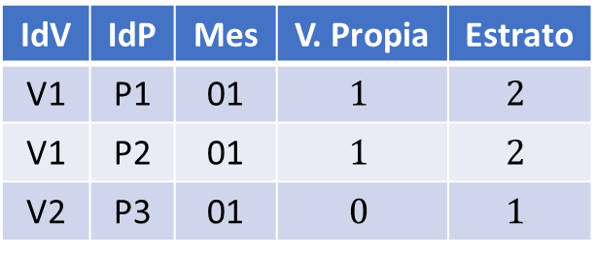
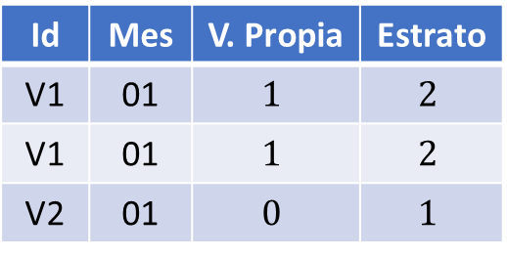
Unión horizontal: ejemplo (rel. múltiple)
Información en enero, módulo demografía
Id | Mes | Edad | Mujer | Trabaja | Ingreso
P1 | 01 | $$30$$ | $$1$$ | $$1$$ | $$10$$
P2 | 01 | $$24$$ | $$0$$ | $$1$$ | $$15$$
P3 | 01 | $$32$$ | $$1$$ | $$0$$ | $$13$$
Información en enero, módulo vivienda
Id | Mes | V. Propia | Estrato
V1 | 01 | $$1$$ | $$2$$
V1 | 01 | $$1$$ | $$2$$
V2 | 01 | $$0$$ | $$1$$
IdV | IdP | Mes | V. Propia | Estrato
V1 | P1 | 01 | $$1$$ | $$2$$
V1 | P2 | 01 | $$1$$ | $$2$$
V2 | P3 | 01 | $$0$$ | $$1$$

Slide 15
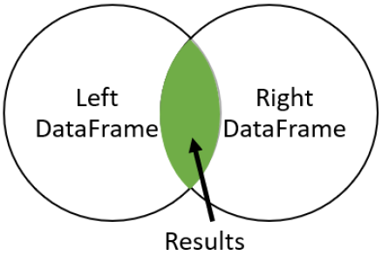
Inner join (keep 3)
Llave | Var1
1 | A
2 | B
3 | C
Llave | Var2
1 | X
3 | Y
4 | Z
Llave | Var1 | Var2
1 | A | X
3 | C | Y
¿Cuando debo usarlo?
Si nos interesa únicamente las observaciones en común entre dos bases de datos.

Slide 16
Código
merge 1:m key using df2, keep(3)
inner = inner_join(df1, df2, by = “key")
inner = df1.merge(df2, on=“key")

Slide 17
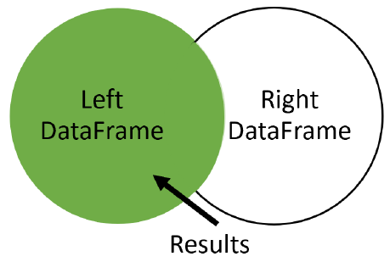
Left join (keep 1, 3)
Llave | Var1
1 | A
2 | B
3 | C
Llave | Var2
1 | X
3 | Y
4 | Z
Llave | Var1 | Var2
1 | A | X
2 | B | -
3 | C | Y
¿Cuando debo usarlo?
Si nos interesa complementar las observaciones que están en la base de datos del lado izquierdo con las observaciones del lado derecho.

Slide 18
Código
merge 1:m key using df2, keep(1, 3)
left = left_join(df1, df2, by = “key")
left = df1.merge(df2, on=“key", how=“left")

Slide 19
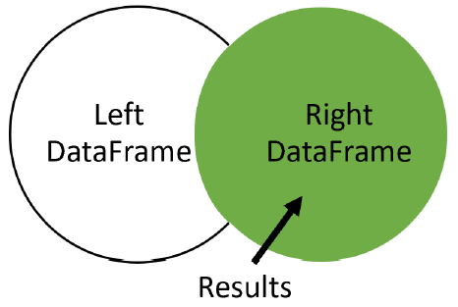
Right join (keep 2 3)
Llave | Var1
1 | A
2 | B
3 | C
Llave | Var2
1 | X
3 | Y
4 | Z
Llave | Var2 | Var1
1 | X | A
3 | Y | C
4 | Z | -
¿Cuando debo usarlo?
Si nos interesa complementar las observaciones que están en la base de datos del lado derecho con las observaciones del lado izquierdo

Slide 20
Código
merge 1:m key using df2, keep(2, 3)
right = right_join(df1, df2, by = “key")
right = df1.merge(df2, on=“key", how=“right")

Slide 21
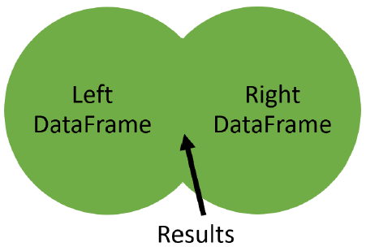
Outer join (keep 1 2 3)
Llave | Var1
1 | A
2 | B
3 | C
Llave | Var2
1 | X
3 | Y
4 | Z
Llave | Var1 | Var2
1 | A | X
2 | B | -
3 | C | Y
4 | - | Z
¿Cuando debo usarlo?
Si nos interesa unir las observaciones de dos bases de datos.

Slide 22
Código
merge 1:m key using df2, keep(1,2, 3)
outer = full_join(df1, df2, by = “key")
outer = df1.merge(df2, on=“key", how=“outer")

Slide 23
Semi join
Llave | Var1
1 | A
2 | B
3 | C
Llave | Var2
1 | X
3 | Y
4 | Z
Llave | Var1 | Var2
1 | A | X
3 | C | Y
¿Cuando debo usarlo?
Si nos interesa quedarnos con las observaciones del lado izquierdo solo si dichas observaciones son comunes entre dos bases de datos. A diferencia del inner join, semi join no genera duplicados

Slide 24
Código
merge 1:m key using df2, keep(3) keepusing(key)
semi = semi_join(df1, df2, by = “key")
semi = df1.merge(df2, on=“key”)
df1[df1[“key”].isin(semi[“key”])]

Slide 25
Anti join
Llave | Var1
1 | A
2 | B
3 | C
Llave | Var2
1 | X
3 | Y
4 | Z
Left DataFrame
Llave | Var1
2 | B
¿Cuando debo usarlo?
Si nos interesa quedarnos con las observaciones del lado izquierdo que no sean comunes entre dos bases de datos. Retorna solo las columnas de la base de la izquierda

Slide 26
Código
merge 1:m key using df2, , keep(1) keepusing(key)
anti = anti_join(df1, df2)
anti = df1.merge(df2, on=“key”, how=“left”, indicator=True)
list=anti.loc[anti[“_merge”] == “left_only”, “key”]
df1[df1[“key”].isin(list)]

Slide 27
Validaciones
Es necesario verificar que la unión sea consistente
Se puede hacer de forma manual verificando los emparejamientos
También es posible verificar con ayuda del programa
La uniones many to many no son recomendadas puesto que pueden crear bases de datos inconsistentes

Slide 28
Ejercicio

Slide 29
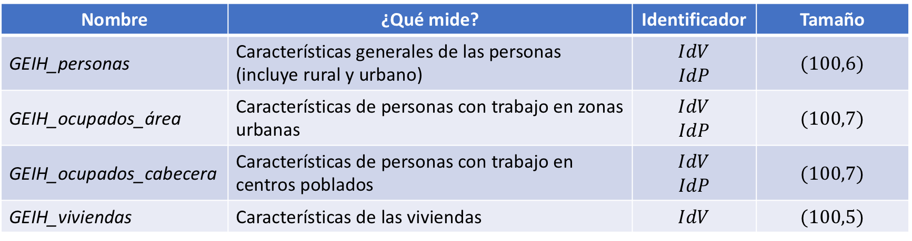
Usted es el asesor económico principal de la presidenta de Colombia. Ella le proporciona las siguientes bases de datos:
Nombre | ¿Qué mide? | Identificador | Tamaño
GEIH_personas | Características generales de las personas (incluye rural y urbano) | $$IdV$$ $$IdP$$ | $$(100,6)$$
GEIH_ocupados_área | Características de personas con trabajo en zonas urbanas | $$IdV$$ $$IdP$$ | $$(100,7)$$
GEIH_ocupados_cabecera | Características de personas con trabajo en centros poblados | $$IdV$$ $$IdP$$ | $$(100,7)$$
GEIH_viviendas | Características de las viviendas | $$IdV$$ | $$(100,5)$$
Son una submuestra de la Gran encuesta integrada de hogares (GEIH) de marzo de 2021.

Slide 30
Para cada una de las siguientes situaciones:
Identifique las bases que van a utilizar
Identifique cuales es la llave (o las llaves) que utilizaría para unir las bases
Indique el tipo de unión que realizaría: horizontal o vertical
Si la unión es horizontal indique cual es el procedimiento a aplicar: inner, left, right, outer, semi, anti join.
Intente calcular el número de columnas que tendría la base después de la unión

Slide 31
Vamos a pensarnos una unión para:
La presidenta quiere conocer el número de personas que tienen acceso a acueducto para proponer una política pública de acceso al agua

Slide 32
Referencias útiles
R for STATA users: https://www.matthieugomez.com/statar/join-and-reshape.html
Stata to Python Equivalents: http://www.danielmsullivan.com/pages/tutorial_stata_to_python.html#merging-and-joining
Merge/Append using Stata: https://www.princeton.edu/~otorres/Merge101.pdf

